Slide 1
Методы и стандарты программирования
Функции-друзья
Препроцессор
Указатель this
Перегрузка операторов

Slide 2
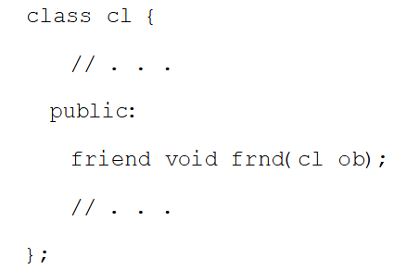
Функции-друзья
Ключевое слово friend предоставляет функции, которая не является членом класса,доступ к его закрытым членам
Обычно функции-”другу” в качестве параметра передается один илинесколько объектов класса, для которого она является “другом”
Функция-”друг” может быть членом одного класса и ругом другого
Функция-”друг” может одновременно “дружить” с несколькими классами
Зачем:
Перегрузка операторов
Связь между объектами разных классов (редко)
Функции-”друзья” не нарушают принцип инкапсуляции, потому что класс сам решает, кто ему друг

Slide 3
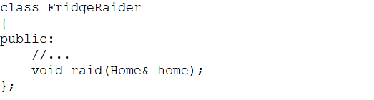
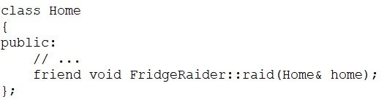
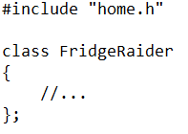
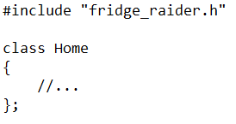
Функции-друзья
Функция raid() класса FridgeRaider “дружит” с классом Home
Чтобы их “подружить”, fridge_raider.h должен “знать” класс Home, а home.h должен знать класс FridgeRaider
fridge_raider.h
home.h
Самый простой способ не сработает: в файл home.h нельзя включить заголовок fridge_raider.h, пока в файл fridge_raider.h не будет включён заголовок home.h, а он не будет включён, пока…
fridge_raider.h
home.h
#include “fridge_raider.h”
home.h
Fridge_raider.h
#include “home.h”

Slide 4
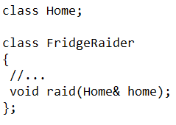
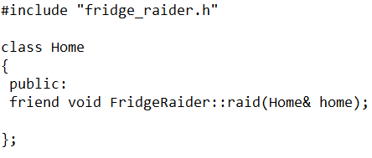

Опережающее определение
fridge_raider.h
home.h
fridge_raider.cpp
опережающее объявление (forward declaration)
Избавляемся от рекурсивного включения заголовков!
Опережающее объявление предназначено для объявления имени классового типа до определения самого класса
Файлу fridge_raider.h достаточно“сообщить” о том, что сущесвует класс с именем Home – кроме его имени он ничего не использует
Тогда home.h нужно включить в файл fridge_raider.cpp
Файлу home.h нужно полное определение класса FridgeRaider, потому что он должен “видеть” свою функцию-”друга”

Slide 5
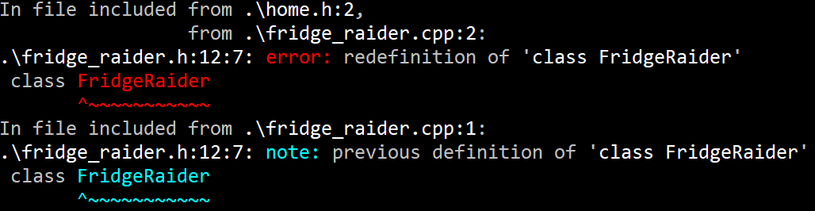
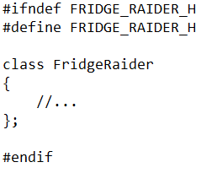
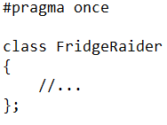
Header guards
fridge_raider.h
fridge.h
fridge_raider.h
home.h
#include
#include
Легко ошибиться, включая home.h во fridge_raider.cpp. А если бы в программе было 300 файлов, а не 7?
После работы препроцессора класс FridgeRaider будет объявлен дважды
Нужно сказать препроцессору, что достаточно включить данный заголовок только один раз: Header guards!
home.h
fridge_raider.cpp
#ifndef NAME_H
#define NAME_H
#endif
Часть языка C++
Наглядно
Громоздко, проще ошибиться
#pragma once
Не является частью С++, реализуется компилятором
Теоретически может быть не реализована, но это редкость

Slide 6
Компиляция С++
Компилируемый язык программирования — язык программирования, исходный код которого преобразуется компилятором в машинный код и записывается в файл с особым заголовком и/или расширением для последующей идентификации этого файла, как исполняемого операционной системой
Препроцессинг:
g++ -E main.cpp -o main.i
Компиляция:
g++ -с main.cpp -o main.o
Компоновка:
g++ main.o home.o fridge.o -o test
Библиотеки
main.cpp
main.i
main.o
test
home.cpp
home.i
home.o
fridge.cpp
fridge.i
fridge.o
Исполняемый файл
Исходный код
Препроцессированный
код
Объектные файлы
(машинный код)

Slide 7
Компилятор С++. Препроцессор
Препроцессор выполняет первичные преобразования исходного текста программы, используя при этом только лексический анализ
Лексический анализ - процесс обработки входной последовательности символов с целью получения на выходе последовательности символов, называемых лексемами (или "токенами"). Каждую лексему условно можно представить в виде структуры, содержащей тип лексемы и, если нужно, соответствующее значение.
Пропроцессор подготавливает исходный код к компиляции, «раскрывая» директивы препроцессора

Slide 8
Компилятор С++. Препроцессор. Некоторые директивы
Директива #include - включение заголовочных файлов:
#include <filename> - поиск файла будет выполняться в системных директориях
#include “filename” – поиск файла будет выполняться в текущей директории
Директива #define – подстановка макросов:
#define NAME VALUE – при препроцессинге все вхождения NAME будут заменены на VALUE
#define NAME – NAME выступает как флаг (да/нет). См. Условная компиляция
Директивы #ifdef #ifndef #else #elif #endif – условная компиляция:
#ifdef NAME позволяет проверить, было ли значение NAME ранее определено с помощью директивы #define. Если да, то код между #ifdef и #endif скомпилируется. Если нет, то код будет проигнорирован
#ifndef – аналогично, но истина – если #define NAME не был определен

Slide 9

Указатель this
Ключевое слово this — это указатель на объект, который вызывает функцию-член
При каждом вызове функции-члена ей автоматически передается указатель, именуемый ключевым словом this (неявный параметр)
Из функции-члена посредством указателя this возможен доступ ко всем членам класса
В статические функции-члены указатель this не передается, поэтому из них недоступны нестатические члены класса

Slide 10
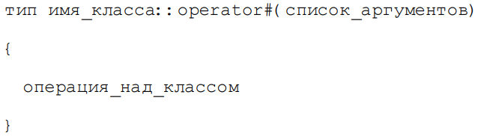
Перегрузка операторов
“#” заменяется на оператор, который нужно перегрузить. Если перегружается операция сложения, то operator+, если вычитания – operator- и тд.
Тип зависит от перегружаемого оператора. Например, оператор сравнения очевидно должен возвращать bool, оператор присваивания – объект присваиваемого класса
Операторы “.”, “::”, “.*”, “?” перегружать нельзя
Список аргументов зависит от того, является ли функция членом класса и сколько операндов у оператора
Перегруженная версия оператора теоретически может делать всё, что угодно, но на практике желательно, чтобы её поведение соответствовало по смыслу исходной операции

Slide 11
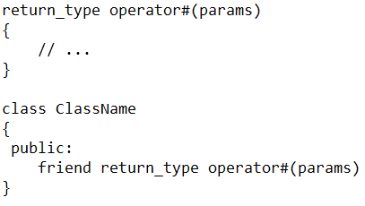
Перегрузка операторов при помощи функций-”друзей”
В операторные функции-члены класса, как и в другие нестатические функции-члены, неявно передаётся this, он же должен использоваться как первый операнд
Если this не может использоваться как первый операнд, можно использовать функции-друзья для перегрузки операторов. Они не зависят от порядка объявления параметров
С помощью-функций-”друзей” нельзя перегружать операторы “=”, “->”, “()”, “[]”
Лучше не использовать функции-”друзья” кроме тех случаев, когда это действительно не необходимо, в т. ч. для перегрузки операторов. Чаще всего это не нужно – в классах и так уже есть всё нужное

Slide 12
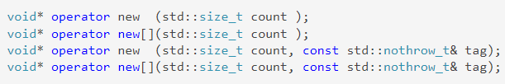
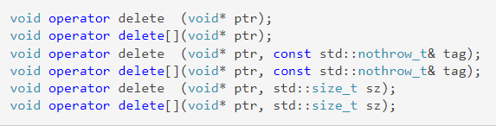
Перегрузка глобальных операторов new и delete
1
(1) и (2) генерируют исключение std::bad_alloc, если выделить запрошенную память невозможно
(3) и (4) в этом случае возвращают nullptr (non-throwing new)
Операторы (2) – (4), как правило, используют оператор (1), поэтому достаточно перегрузить (1)
2
3
4
Подробнее об операторе new
https://en.cppreference.com/w/cpp/memory/new/operator_new
1
(3) и (4) вызываются версиями (3) и (4) оператора new, если конструктор объекта, для которого такой new выделял память, сгенерировал исключение
Как правило достаточно перегрузить (1)
2
3
4
5
6
Подробнее об операторе delete: https://en.cppreference.com/w/cpp/memory/new/operator_delete
Вариант применения: отслеживание утечек памяти

